Slide 1
Влияние деятельности человека на природу. Последствия и пути предотвращения
Работу выполнил
ученик 11 класса
МБОУ СОШ №3 г. Цимлянска
Писковацков Владислав

Slide 2
Воздействие человека на природную среду
Воздействие различных видов деятельности человека на природу называют антропогенным (то есть, в переводе с греческого, "порожденным человеком").
Биосфера – это единая природная система , формировавшаяся на земле миллиарды лет и представляющая собой совокупность экосистем. Все жизненные процессы биосферы, подчиняются трем закономерностям:
Пищевая цепь или биологический круговорот веществ.
Использование энергии солнца.
Трофический уровень пищевой цепи.

Slide 3
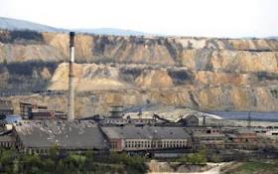
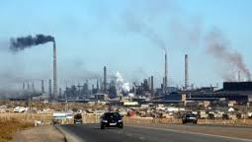
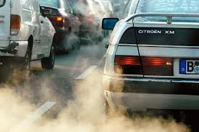
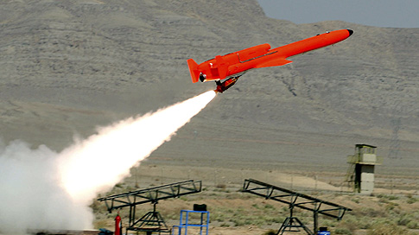
Основное воздействие на природу оказывают следующие хозяйственные комплексы:
Топливно-энергетический.
горно-металлургический
транспортный
электроэнергетический
машиностроительный
химико-лесной
военно-промышленный
агропромышленный.

Slide 4
Отрицательные последствия вмешательства в природу
Промышленность основные
Сельское источники
хозяйство загрязнения
Урбанизация воздуха, воды
Транспорт почвы, биоты.
Здоровье людей на 20% зависит от состояния окружающей среды

Slide 5
Основными последствиями деятельности человека являются:
разрушение природных экосистем, нарушение способности биосферы к саморегуляции, изменение климата
антропогенное загрязнение природной среды
истощение природных ресурсов
возникновение экологических катастроф

Slide 6
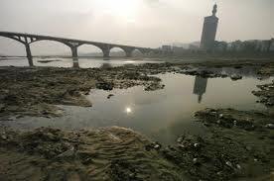
В настоящее время общая мощность источников антропогенного загрязнения во многих случаях превосходит мощность естественных. Так, природные источники окиси азота выбрасывают 30 млн т азота в год, а антропогенные — 35-50 млн т; двуокиси серы, соответственно, около 30 млн т и более 150 млн т. В результате деятельности человека свинца попадает в биосферу почти в 10 раз больше, чем в процессе природных загрязнений.
Загрязняющие вещества, возникшие в результате хозяйственной деятельности человека, и их влияние на среду очень разнообразны. К ним относятся:
соединения углерода
серы
азота
тяжелые металлы
различные органические вещества
искусственно созданные материалы
радиоактивные элементы и многое другое.

Slide 7
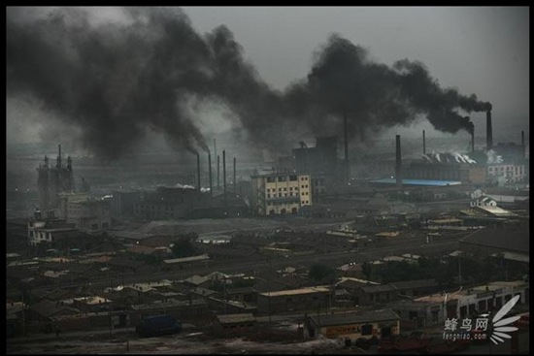
Загрязнение атмосферы
По данным ученых (1990 е.), ежегодно в мире в результате деятельности человека в атмосферу поступает 25,5 млрд т оксидов углерода, 190 млн т оксидов серы, 65 млн т оксидов азота, 1,4 млн т хлорфторуглеродов (фреонов), органические соединения свинца, углеводороды, в том числе канцерогенные (вызывающие заболевание раком).

Slide 8
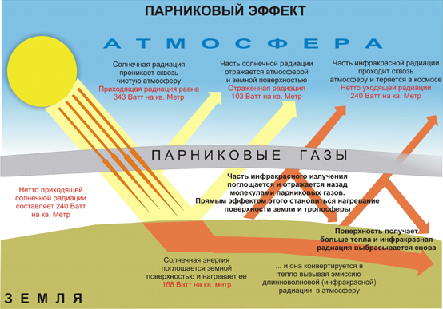
«Парниковый эффект»
«Парниковый эффект», наряду с нарушением озонового слоя и кислотными дождями, вызван глобальным техногенным загрязнением атмосферы. Со второй половины XIX в. наблюдается постепенное повышение среднегодовой температуры, что связывают с накоплениями в атмосфере так называемых «парниковых газов» — диоксида углерода, метана, фреонов, озона, оксида азота и др.
Парниковые газы, и в первую очередь СО₂, препятствуют длинноволновому тепловому излучению с поверхности Земли, и атмосфера, насыщенная ими, действует как крыша теплицы. Она, пропуская внутрь большую часть солнечного излучения, почти не пропускает наружу тепло, переизлучаемое Землей.

Slide 9
Причины возникновения «Парникового эффекта»
Основная масса диоксида углерода образуется при сжигании ископаемого топлива (уголь, нефть, природный газ), использование которого с каждым годом увеличивается. Ныне ежегодно выбросы СО₂ в атмосферу в мире составляют примерно 25 млрд. тонн, причем основной «вклад» (около 75% от общего количества выбросов) вносят промышленного развитые страны.
Постепенно в атмосфере увеличивается содержание метана (в среднем на 1% в год) связано с развитием интенсивного рисоводства, скотоводства, сжиганием биомассы, выбросы из подземных горных выработок, выделения крупного рогатого скота и т.д.
Увеличение содержания в атмосфере оксида азота (примерно на 0,3% в год) объясняется в основном расширением производства и применения азотных удобрений в сельском хозяйстве.

Slide 10
«Разрушение озонового слоя»
Основная часть природного озона сосредоточена в стратосфере на высоте от 15 до 50 км над поверхностью Земли. Озоновый слой начинается на высотах около 8 км над полюсами (или 17 км над Экватором) и простирается вверх до высот приблизительно равных 50-ти км. Озон образуется, когда солнечное ультрафиолетовое излучение бомбардирует молекулы кислорода.
Защитная роль . Озон поглощает часть ультрафиолетового излучения Солнца: причем широкая полоса его поглощения (длина волны 200-300 нм) включает и губительное для всего живого на Земле излучение.

Slide 11
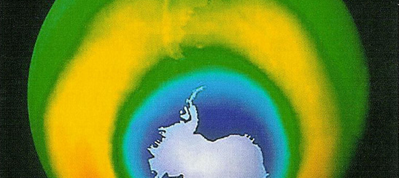
Причины разрушения озонового экрана
Главными веществами, вносящими вклад в разрушение молекул озона, являются простые вещества (водород, атомы кислорода, хлора, брома ), неорганические: (хлороводород, монооксид азота) и органические соединения (метан, фторхлор- и фторбромфреоны, которые выделяют атомы хлора и брома).
Фреоны широко применяются в промышленном производстве и в быту (хладоагрегаты, растворители, распылители, аэрозольные упаковки и др.). По данным «Гринпис , основными поставщиками хлорфторуглеродов (фреонов) являются США - 30,85%, Япония - 12,42; Великобритания - 8,62 и Россия - 8,0%. США пробили в озоновом слое «дыру площадью 7 млн. км2, Япония - 3 млн. км2, что В семь раз больше, чем площадь самой Японии.

Slide 12
Глобальные техногенные катастрофы
На первом месте самая глобальная техногенная экологическая катастрофа – взрыв на Чернобыльской АЭС. Эта катастрофа обошлась миру в 200 млрд долларов. 26 апреля 1986 г. на Чернобыльской АЭС в бывшем СССР произошла самая страшная ядерная авария в истории. Более 135000 человек, проживавших в радиусе 30 километров (19 миль) от разрушенного реактора — и 35000 голов скота — были эвакуированы.
13 ноября 2002 года нефтяной танкер Prestige взорвался, 77000 тонн горючего ушло в океан, что стало крупнейшим в истории Европы разливом нефтепродуктов. Убытки в ходе работ по устранению нефтяного пятна составили 12 миллиардов долларов.
Взрыв на нефтяной платформе Piper Alpha — произошел 6 июля 1988, который признан самой ужасной катастрофой за всю историю нефтедобывающей отрасли. Авария обошлась в 3,4 миллиарда долларов.

Slide 13
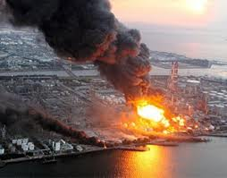
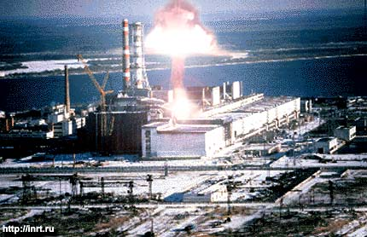
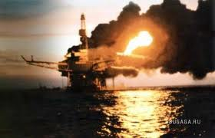
11 марта 2011 года в Японии произошло самое мощное за всю историю страны землетрясение. В результате на АЭС Онагава была разрушена турбина, возник пожар, который удалось быстро ликвидировать. На АЭС Фукусима-1 ситуация сложилась очень серьезная - в результате отключения системы охлаждения расплавилось ядерное топливо в реакторе блока №1, снаружи блока была зафиксирована утечка радиации, в 10-километровой зоне вокруг АЭС проведена эвакуация.

Slide 14
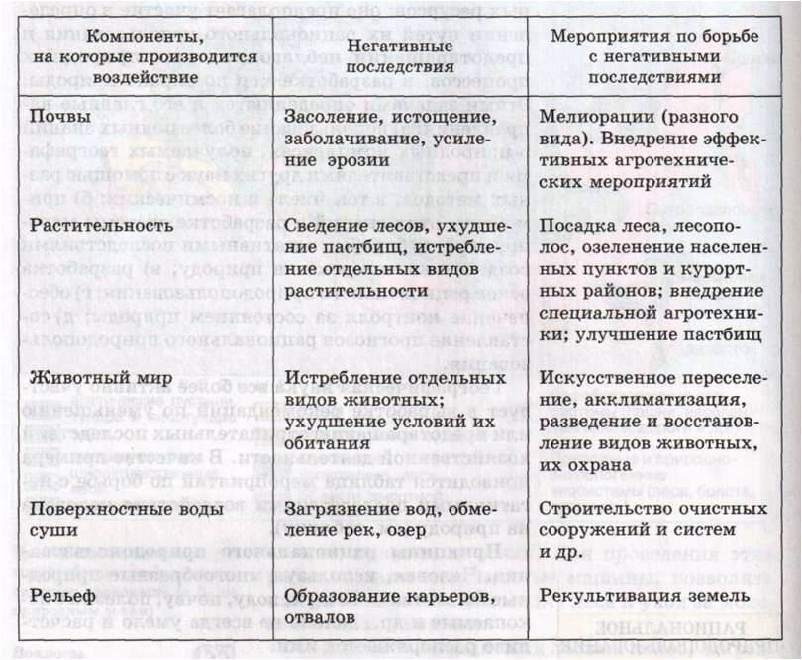
Мероприятия по борьбе с негативными воздействиями

Slide 15
Меры по предотвращению экологических катастроф
Рациональное использование природных богатств, необходимых для устойчивого развития общества.
Внедрение в производство безотходных технологий, не загрязняющих биосферу, и переход на использование экологически чистых источников энергии ( солнце, ветер, вода и т.п. )
Доступ к научной информации о закономерностях развития живой природы.
Гармоничное существование природы и общества, не нарушая природных закономерностей.
Направление разума, сознания и НТП человечества на улучшение здоровья человека и восстановления окружающей среды.

Slide 16
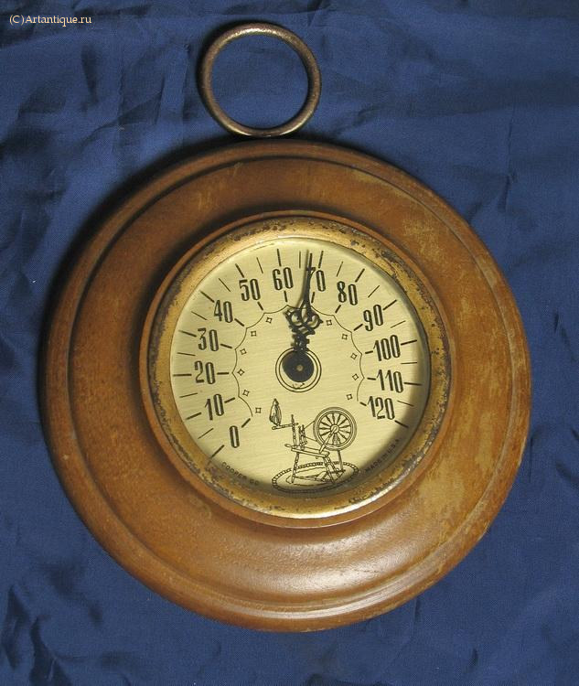
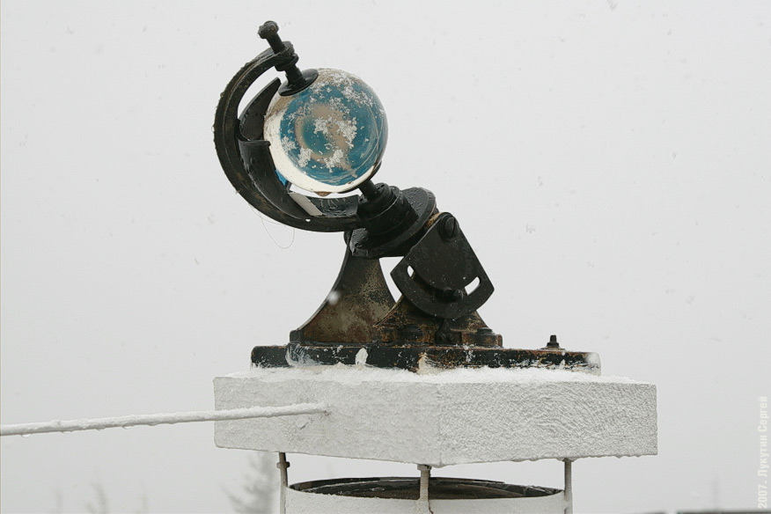
Метеорологические приборы

Slide 17
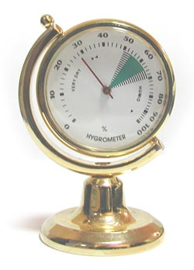
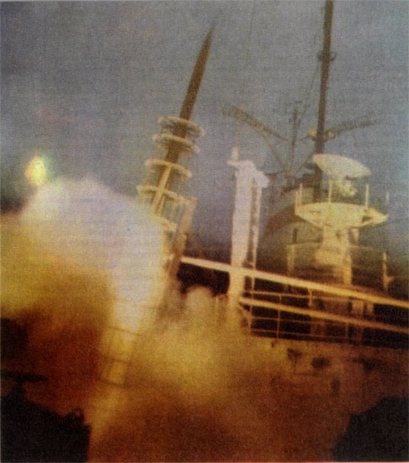
Метеорологические приборы -
приборы и установки для измерения и регистрации значений метеорологических элементов. Для сравнения результатов измерений, производимых на различных метеостанциях, метеорологические приборы делают однотипными и устанавливают так, чтобы их показания не зависели от случайных местных условий.

Slide 18
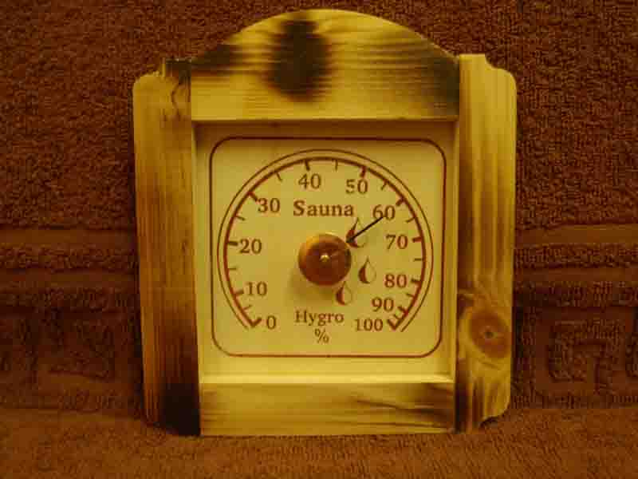
Метеорологические приборы предназначены для работы в естественных условиях в любых климатических зонах. Поэтому они должны безотказно работать, сохраняя стабильность показаний в большом диапазоне температур, при большой влажности, выпадении осадков, и не должны бояться больших ветровых нагрузок, пыли.

Slide 19
Метеорологические элементы,
характеристики состояния атмосферы: температура, давление и влажность воздуха, скорость и направление ветра, облачность, осадки, видимость (прозрачность атмосферы), а также температура почвы и поверхности воды, солнечная радиация, длинноволновое излучение Земли и атмосферы. К Метеорологическим элементам относят также различные явления погоды: грозы, метели и т. п. Изменения Метеорологических элементов являются результатом атмосферных процессов и определяют погоду и климат.

Slide 20
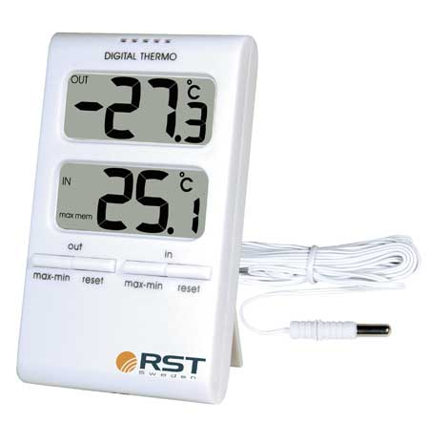
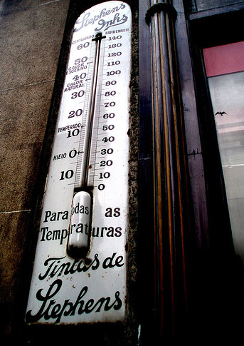
Термометр
От греч.Therme - тепло + Metreo - измеряю
Термометр - прибор для измерения температуры воздуха, почвы, воды и т.д. при тепловом контакте между объектом измерений и чувствительным элементом термометра. Термометры применяются в метеорологии, гидрологии и других науках и отраслях хозяйства.
На метеостанциях, где измерения температур проводятся в определенные сроки, для фиксации максимальных температур между сроками наблюдения служит максимальный термометр (ртутный); наименьшую температуру между сроками фиксирует минимальный термометр (спиртовой).

Slide 21
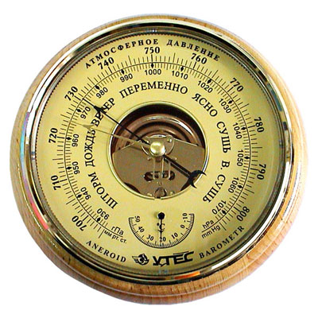
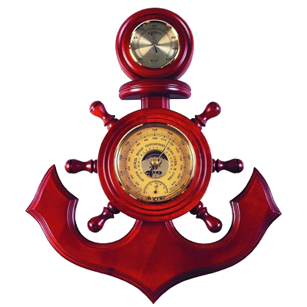
Барометр
От греч.Baros - тяжесть + Metreo - измеряю
Барометр - прибор для измерения атмосферного давления. Барометры подразделяются на жидкостные барометры и барометры-анероиды.

Slide 22
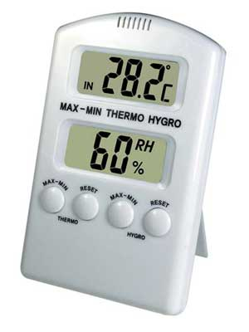
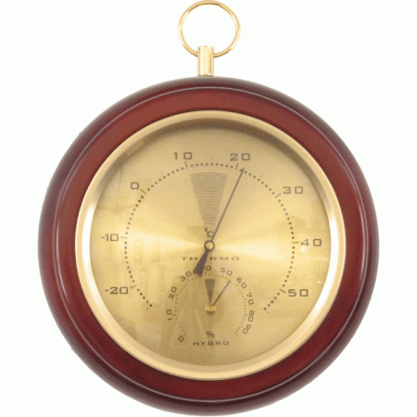
Гигрометр
От греч. Hygros - влажный
Гигрометр - прибор для измерения влажности воздуха или других газов. Различают волосные, конденсационные и весовые гигрометры, а также регистрирующие гигрометры (гигрографы).

Slide 23
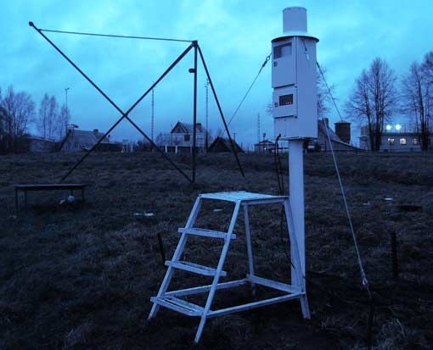
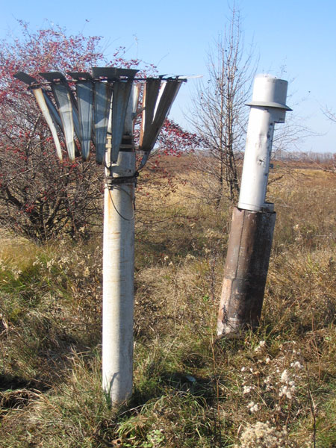
Осадкомер
Дождемер; Плювиометр
Осадкомер - прибор для сбора и измерения количества выпавших атмосферных осадков. Осадкомер представляет собой цилиндрическое ведро строго определенного сечения, устанавливаемое на метеоплощадке. Количество осадков определяется путем сливания попавших в ведро осадков в специальный дождемерный стакан, площадь сечения которого также известна. Твердые осадки (снег, крупа, град) предварительно растапливаются. Конструкция осадкомера предусматривает защиту от быстрого испарения осадков и от выдувания попавшего в ведро осадкомера снега.

Slide 24
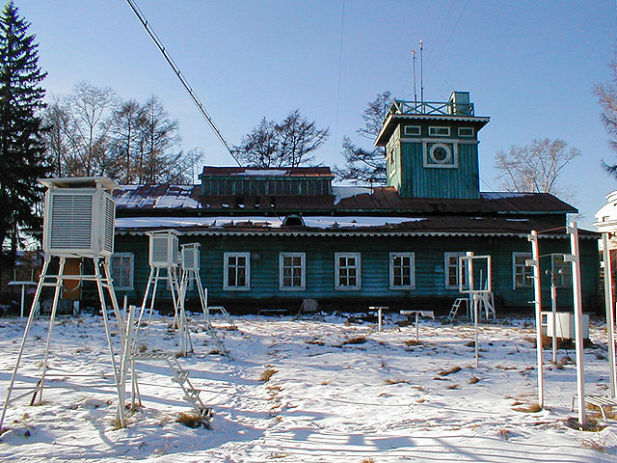
Снегомерная рейка
Снегомерная рейка - рейка, предназначенная для измерения толщины снежного покрова при метеонаблюдениях.

Slide 25
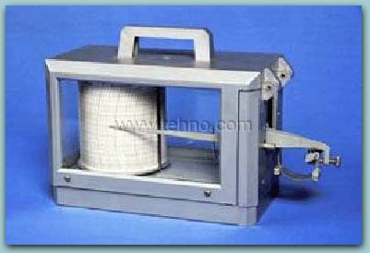
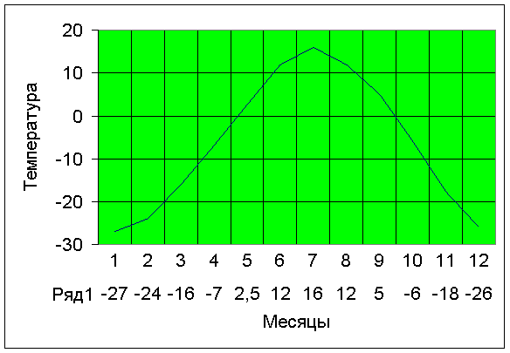
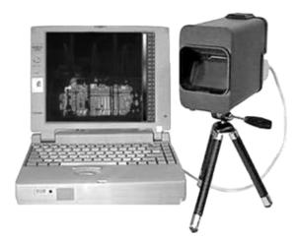
Термограф
От греч.Therme - тепло + Grapho - пишу
Термограф - прибор-самописец, непрерывно регистрирующий температуру воздуха и записывающий ее изменения в виде кривой. Термограф располагается на метеостанции в специальной будке.

Slide 26
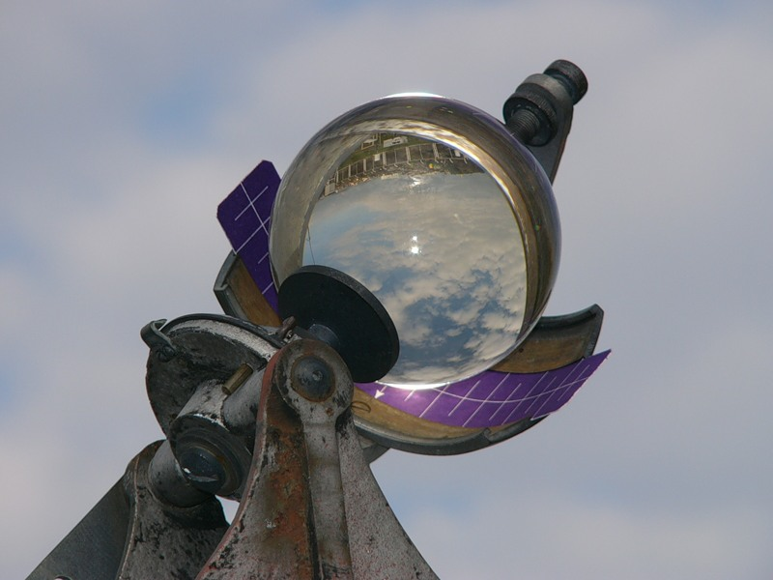
Гелиограф
От греч. Helios - Солнце + Grapho - пишу
Гелиограф - прибор-самописец, регистрирующий продолжительность солнечного сияния. Основная часть прибора - хрустальный шар диаметром около 90 мм, работающий как собирающая линза при освещении с любой стороны, причем фокусное расстояние во всех направлениях одинаково. На фокусном расстоянии параллельно поверхности шара располагается картонная лента с делениями. Солнце, передвигаясь в течение дня по небу, прожигает в этой ленте полоску. В те часы, когда Солнце закрыто облаками, прожог отсутствует. Время, когда Солнце светило и когда оно было скрыто, читается по делениям на ленте.

Slide 27
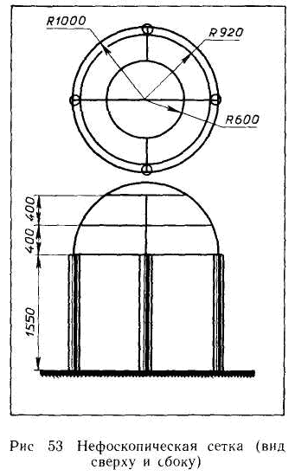
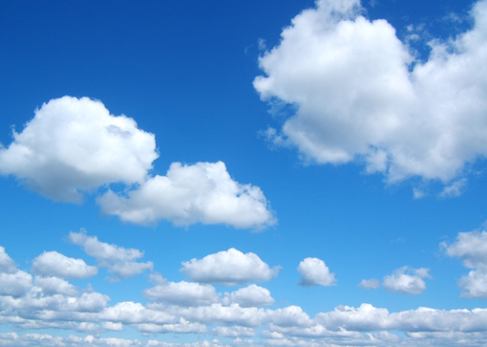
Нефоскоп
Нефоскоп - прибор, предназначенный для определения относительной скорости движения облаков и направления их движения.

Slide 28
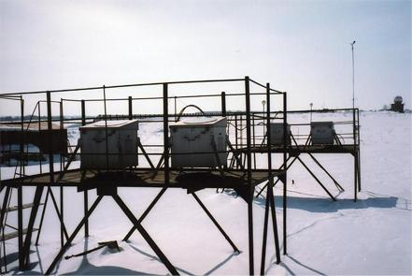
Облакомер
Облакомер - прибор для определения высоты нижней и верхней границы облаков, поднимаемый на шаре-зонде. Действие облакомера основано: - либо на изменении сопротивления фотоэлемента, реагирующего на изменении освещенности при входе в облака и выходе из них; - либо на изменении сопротивления проводника с гигроскопичным покрытием при попадании на его поверхность облачных капель.

Slide 29
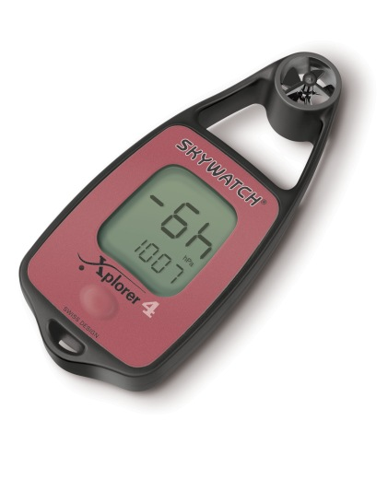
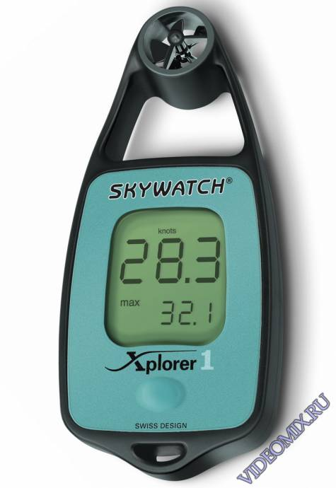
Анемометр
От греч.Anemos - ветер + Metreo - измеряю
Анемометр - прибор для измерения скорости ветра и газовых потоков по числу оборотов вращающейся под действием ветра вертушки. Существуют анемометры разных типов: ручные и постоянно закрепленные на мачтах и др. Отличают регистрирующие анемометры (анемографы).

Slide 30
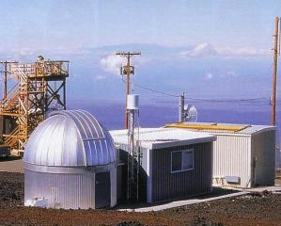
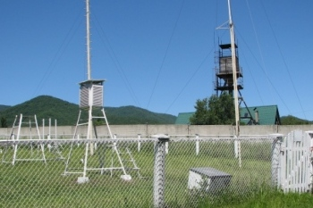
Гидрологическая наблюдательная установка
Гидрологическая наблюдательная установка - стационарная установка для проведения наблюдений за элементами гидрологического режима.

Slide 31
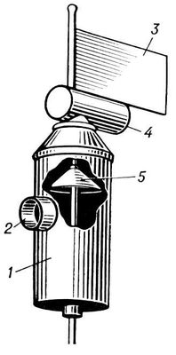
Метелемер
Метелемер - устройство, применяемое для определения количества снега, переносимого ветром.

Slide 32
Радиозонд
Радиозонд - прибор для метеорологических исследований в атмосфере до высоты 30-35 км. Радиозонд поднимается на выпущенном в свободный полет воздушном шаре и автоматически передает на землю радиосигналы, соответствующие значениям давления, температуры, влажности воздуха. На большой высоте шар лопается, а приборы спускаются на парашюте и могут быть использованы вновь.

Slide 33
Шар-зонд
Шар-зонд - резиновый воздушный шар с прикрепленным к нему метеорографом, выпускаемый в свободный полет. На определенной высоте после разрыва оболочки метеорограф спускается на землю на парашюте.

Slide 34
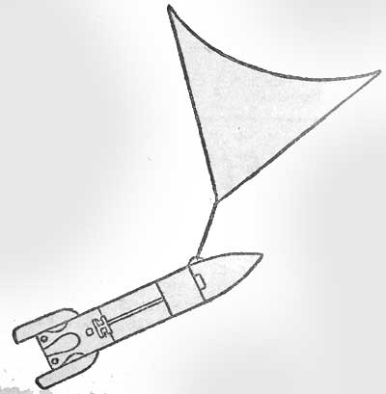
Шар-пилот
Шар-пилот - резиновый шар, наполненный водородом, выпускаемый в свободный полет. Определяя его положение с помощью теодолитов или методами радиолокации, можно вычислить скорость и направление ветра.

Slide 35
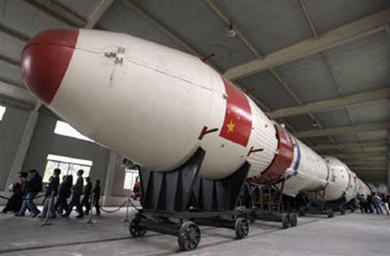
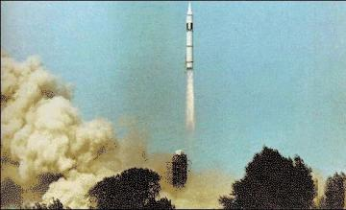
Метеорологическая ракета
Метеорологическая ракета - ракетный аппарат, запускаемый в атмосферу для исследования ее верхних слоев, главным образом мезосферы и ионосферы. Приборы исследуют атмосферное давление, магнитное поле Земли, космическое излучение, спектры солнечного и земного излучений, состав воздуха и т.д. Показания приборов передаются в виде радиосигналов.

Slide 36
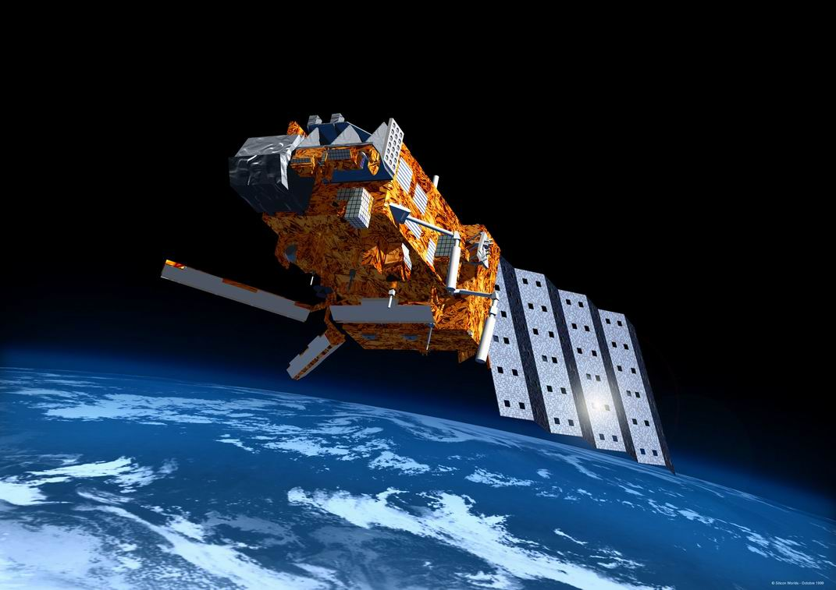
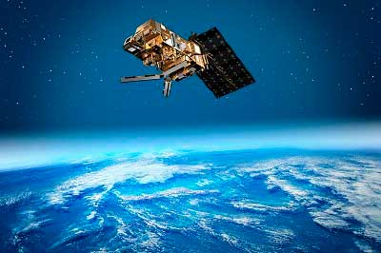
Метеорологический спутник
Метеорологический спутник - искусственный спутник Земли, регистрирующий и передающий на Землю различные метеорологические данные.
Метеорологический спутник предназначен для наблюдения за распределением облачного, снегового и ледового покровов, измерения теплового излучения земной поверхности и атмосферы и отраженной солнечной радиации с целью получения метеорологических данных для прогноза погоды.

